Slide 1






NUMĂRĂ
CU
MINE

Slide 2

UNU

Slide 3

DOI

Slide 4

TREI

Slide 5

PATRU

Slide 6

CINCI

Slide 7

ȘASE

Slide 8
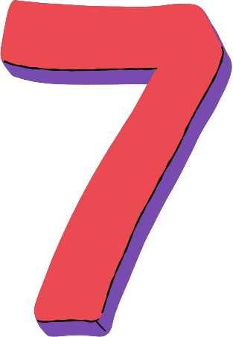

ȘAPTE

Slide 9


OPT

Slide 10


NOUĂ

Slide 11


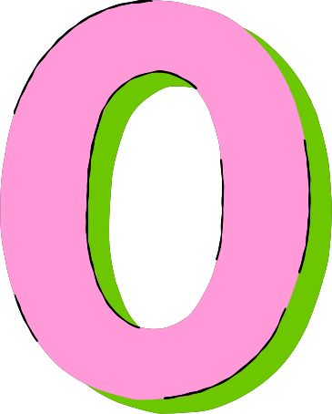
ZECE

